Slide 1

고학년을 위한 한국어 기초
Unit 3 자음 “ㄴ”이 들어간 글자를 배워요
+
재미한국학교협의회 (NAKS)
The National Association for Korean Schools

Slide 2
지난 회차에 배웠던
“가갸거겨고교구규그기”의 모양과 소리를 복습하고 한글 글자 조합의 원리를 바탕으로 글자 만들기를 복습한다.
“가갸거겨고교구규그기”가 들어간 학습 어휘의 모양과 소리, 뜻을 복습한다.
자음 “ㄴ”의 모양과 소리
자음 “ㄴ”과 기본 모음 ㅏㅑㅓㅕㅗㅛㅜㅠㅡㅣ가 만났을 때 만들어진 글자 “나냐너녀노뇨누뉴느니”의 모양과 소리를 배운다.
“나냐너녀노뇨누뉴느니”가 들어간 낱말의 모양, 소리, 뜻을 배운다.
나무, 나비, 바나나, 너구리, 비누, 바구니
찾
QUIZLET
모음이 들어간 낱말을 배워요.
Quizizz
① 모음의 소리와 모양을 복습해요.
②”아,어,여,오,우,이”가 들어간 낱말을 복습해요.
복 습
“ㄴ”+
ㅏㅑㅓㅕㅗㅛㅜㅠㅡㅣ
학습 어휘
학습 링크
재미한국학교협의회 (NAKS)
The National Association for Korean Schools

Slide 3
지난 회차 복습
재미한국학교협의회 (NAKS)
The National Association for Korean Schools

Slide 4

복습: 자음모음 조합표
ㅏ(a) ㅑ(ya) ㅓ(eo) ㅕ(yeo) ㅗ(o) ㅛ(yo) ㅜ(u) ㅠ(yu) ㅡ(eu) ㅣ(i)
ㄱ(g,k)
가 | 갸 | 거 | 겨 | 고 | 교 | 구 | 규 | 그 | 기
ㄴ(n)
나 | 냐 | 너 | 녀 | 노 | 뇨 | 누 | 뉴 | 느 | 니
ㄷ(d,t)
다 | 댜 | 더 | 뎌 | 도 | 됴 | 두 | 듀 | 드 | 디
ㄹ(r,l)
라 | 랴 | 러 | 려 | 로 | 료 | 루 | 류 | 르 | 리
ㅁ(m)
마 | 먀 | 머 | 며 | 모 | 묘 | 무 | 뮤 | 므 | 미
ㅂ(b,p)
바 | 뱌 | 버 | 벼 | 보 | 뵤 | 부 | 뷰 | 브 | 비
ㅅ(s)
사 | 샤 | 서 | 셔 | 소 | 쇼 | 수 | 슈 | 스 | 시
ㅇ(ng)
아 | 야 | 어 | 여 | 오 | 요 | 우 | 유 | 으 | 이
ㅈ(j)
자 | 쟈 | 저 | 져 | 조 | 죠 | 주 | 쥬 | 즈 | 지
ㅊ(ch)
차 | 챠 | 처 | 쳐 | 초 | 쵸 | 추 | 츄 | 츠 | 치
ㅋ(k)
카 | 캬 | 커 | 켜 | 코 | 쿄 | 쿠 | 큐 | 크 | 키
ㅌ(t)
타 | 탸 | 터 | 텨 | 토 | 툐 | 투 | 튜 | 트 | 티
ㅍ(p)
파 | 퍄 | 퍼 | 펴 | 포 | 표 | 푸 | 퓨 | 프 | 피
ㅎ(h)
하 | 햐 | 허 | 혀 | 호 | 효 | 후 | 휴 | 흐 | 히
재미한국학교협의회 (NAKS)
The National Association for Korean Schools

Slide 5
복습: 어떤 소리가 날까요?
ga
gya
geo
gyeo
go
gyo
gu
gyu
geu
gi
재미한국학교협의회 (NAKS)
The National Association for Korean Schools

Slide 6
복습 게임 : 이 번호는 어떤 글자이고 어떤 소리가 날까요?
재미한국학교협의회 (NAKS)
The National Association for Korean Schools

Slide 7






지난주에 배운 낱말을 복습해요.
가
기
거
구
고
재미한국학교협의회 (NAKS)
The National Association for Korean Schools

Slide 8
자음 “ㄴ“+ㅏㅑㅓㅕㅗㅛㅜㅠㅡㅣ
나냐너녀노뇨누뉴느니를 배워요
재미한국학교협의회 (NAKS)
The National Association for Korean Schools

Slide 9

자음모음 조합표
ㅏ(a) ㅑ(ya) ㅓ(eo) ㅕ(yeo) ㅗ(o) ㅛ(yo) ㅜ(u) ㅠ(yu) ㅡ(eu) ㅣ(i)
ㄱ(g,k)
가 | 갸 | 거 | 겨 | 고 | 교 | 구 | 규 | 그 | 기
ㄴ(n)
나 | 냐 | 너 | 녀 | 노 | 뇨 | 누 | 뉴 | 느 | 니
ㄷ(d,t)
다 | 댜 | 더 | 뎌 | 도 | 됴 | 두 | 듀 | 드 | 디
ㄹ(r,l)
라 | 랴 | 러 | 려 | 로 | 료 | 루 | 류 | 르 | 리
ㅁ(m)
마 | 먀 | 머 | 며 | 모 | 묘 | 무 | 뮤 | 므 | 미
ㅂ(b,p)
바 | 뱌 | 버 | 벼 | 보 | 뵤 | 부 | 뷰 | 브 | 비
ㅅ(s)
사 | 샤 | 서 | 셔 | 소 | 쇼 | 수 | 슈 | 스 | 시
ㅇ(ng)
아 | 야 | 어 | 여 | 오 | 요 | 우 | 유 | 으 | 이
ㅈ(j)
자 | 쟈 | 저 | 져 | 조 | 죠 | 주 | 쥬 | 즈 | 지
ㅊ(ch)
차 | 챠 | 처 | 쳐 | 초 | 쵸 | 추 | 츄 | 츠 | 치
ㅋ(k)
카 | 캬 | 커 | 켜 | 코 | 쿄 | 쿠 | 큐 | 크 | 키
ㅌ(t)
타 | 탸 | 터 | 텨 | 토 | 툐 | 투 | 튜 | 트 | 티
ㅍ(p)
파 | 퍄 | 퍼 | 펴 | 포 | 표 | 푸 | 퓨 | 프 | 피
ㅎ(h)
하 | 햐 | 허 | 혀 | 호 | 효 | 후 | 휴 | 흐 | 히
재미한국학교협의회 (NAKS)
The National Association for Korean Schools

Slide 10
자음모음 조합표
글자를 만들고 소리를 확인해 볼까요?
na
?
재미한국학교협의회 (NAKS)
The National Association for Korean Schools

Slide 11
자음모음 조합표
글자를 만들고 소리를 확인해 볼까요?
?
nya
재미한국학교협의회 (NAKS)
The National Association for Korean Schools

Slide 12
자음모음 조합표
글자를 만들고 소리를 확인해 볼까요?
neo
?
재미한국학교협의회 (NAKS)
The National Association for Korean Schools

Slide 13
자음모음 조합표
글자를 만들고 소리를 확인해 볼까요?
nyeo
?
재미한국학교협의회 (NAKS)
The National Association for Korean Schools

Slide 14
자음모음 조합표
글자를 만들고 소리를 확인해 볼까요?
no
?
재미한국학교협의회 (NAKS)
The National Association for Korean Schools

Slide 15
자음모음 조합표
글자를 만들고 소리를 확인해 볼까요?
nyo
?
재미한국학교협의회 (NAKS)
The National Association for Korean Schools

Slide 16
자음모음 조합표
글자를 만들고 소리를 확인해 볼까요?
?
nu
재미한국학교협의회 (NAKS)
The National Association for Korean Schools

Slide 17
자음모음 조합표
글자를 만들고 소리를 확인해 볼까요?
nyu
?
재미한국학교협의회 (NAKS)
The National Association for Korean Schools

Slide 18
자음모음 조합표
글자를 만들고 소리를 확인해 볼까요?
?
neu
재미한국학교협의회 (NAKS)
The National Association for Korean Schools

Slide 19
자음모음 조합표
글자를 만들고 소리를 확인해 볼까요?
?
ni
재미한국학교협의회 (NAKS)
The National Association for Korean Schools

Slide 20
ㄴ
재미한국학교협의회 (NAKS)
The National Association for Korean Schools

Slide 21
O,X 퀴즈 - “ㄴ＂이에요?
“ㄴ”을 고르세요.
ㄴ | ㄱ
ㄷ | ㄴ
재미한국학교협의회 (NAKS)
The National Association for Korean Schools

Slide 22
O,X 퀴즈 - “ㄴ＂이에요?
“ㄴ”을 고르세요.
ㄴ | ㄱ
ㄷ | ㄴ
재미한국학교협의회 (NAKS)
The National Association for Korean Schools

Slide 23
O,X 퀴즈 - “ㄴ＂이에요?
“ㄴ”을 고르세요.
ㄴ | ㄱ
ㄷ | ㄴ
재미한국학교협의회 (NAKS)
The National Association for Korean Schools

Slide 24
O,X 퀴즈 - “ㄴ＂이에요?
“ㄴ”을 고르세요.
ㄴ | ㄱ
ㄷ | ㄴ
재미한국학교협의회 (NAKS)
The National Association for Korean Schools

Slide 25
O,X 퀴즈 - “ㄴ＂이에요?
“ㄴ”을 고르세요.
ㄴ | ㄱ
ㄷ | ㄴ
재미한국학교협의회 (NAKS)
The National Association for Korean Schools

Slide 26
어떤 색 카드에 “ㄴ”이 들어갔나요?
다
나

Slide 27
어떤 색 카드에 “ㄴ”이 들어갔나요?
노
고

Slide 28
어떤 색 카드에 “ㄴ”이 들어갔나요?
너
버

Slide 29
어떤 색 카드에 “ㄴ”이 들어갔나요?
이
니

Slide 30

“ㄴ”이 기본 모음을 만나 글자를 만들어요.. 그 위치를 생각해 봐요.
나
ㄴ
ㅏ
재미한국학교협의회 (NAKS)
The National Association for Korean Schools

Slide 31
“ㄴ”이 기본 모음을 만나 글자를 만들어요. 그 위치를 생각해 봐요.
나
냐
ㄴ
ㅑ
재미한국학교협의회 (NAKS)
The National Association for Korean Schools

Slide 32
“ㄴ”이 기본 모음을 만나 글자를 만들어요. 그 위치를 생각해 봐요.
나
냐
ㄴ
ㅓ
너
재미한국학교협의회 (NAKS)
The National Association for Korean Schools

Slide 33
“ㄴ”이 기본 모음을 만나 글자를 만들어요. 그 위치를 생각해 봐요.
나
냐
ㄴ
ㅕ
너
녀
재미한국학교협의회 (NAKS)
The National Association for Korean Schools

Slide 34
“ㄴ”이 기본 모음을 만나 글자를 만들어요. 그 위치를 생각해 봐요.
나
냐
ㄴ
너
녀
ㅗ
노
재미한국학교협의회 (NAKS)
The National Association for Korean Schools

Slide 35
“ㄴ”이 기본 모음을 만나 글자를 만들어요. 그 위치를 생각해 봐요.
나
냐
ㄴ
너
녀
ㅛ
노
뇨
재미한국학교협의회 (NAKS)
The National Association for Korean Schools

Slide 36
“ㄴ”이 기본 모음을 만나 글자를 만들어요. 그 위치를 생각해 봐요.
나
냐
ㄴ
너
녀
ㅜ
누
노
뇨
재미한국학교협의회 (NAKS)
The National Association for Korean Schools

Slide 37
“ㄴ”이 기본 모음을 만나 글자를 만들어요. 그 위치를 생각해 봐요.
나
냐
ㄴ
너
뉴
녀
ㅠ
누
노
뇨
재미한국학교협의회 (NAKS)
The National Association for Korean Schools

Slide 38
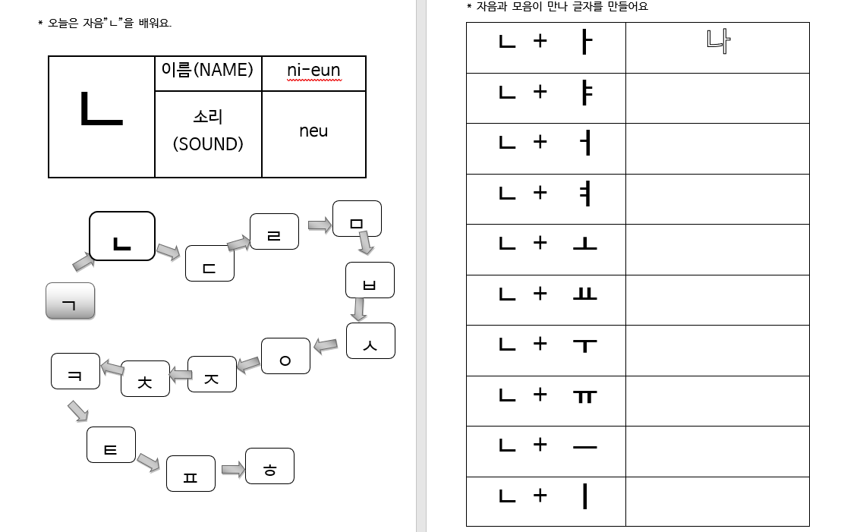

냐
ㄴ+ㅗ
너
녀
노
뇨
노
누
뉴
느
니
재미한국학교협의회 (NAKS)
The National Association for Korean Schools

Slide 39




냐
너
녀
노
뇨
누
뉴
느
니
재미한국학교협의회 (NAKS)
The National Association for Korean Schools

Slide 40

ㄴ
ㅏ
재미한국학교협의회 (NAKS)
The National Association for Korean Schools

Slide 41
나
재미한국학교협의회 (NAKS)
The National Association for Korean Schools

Slide 42
ㅏ
ㄴ
나

Slide 43
ㅏ
ㄱ
가

Slide 44
ㅏ
ㅇ
아

Slide 45
나
나
나
나
재미한국학교협의회 (NAKS)
The National Association for Korean Schools

Slide 46
나
나
다
가
가
나
사
재미한국학교협의회 (NAKS)
The National Association for Korean Schools

Slide 47

나
무
재미한국학교협의회 (NAKS)
The National Association for Korean Schools

Slide 48
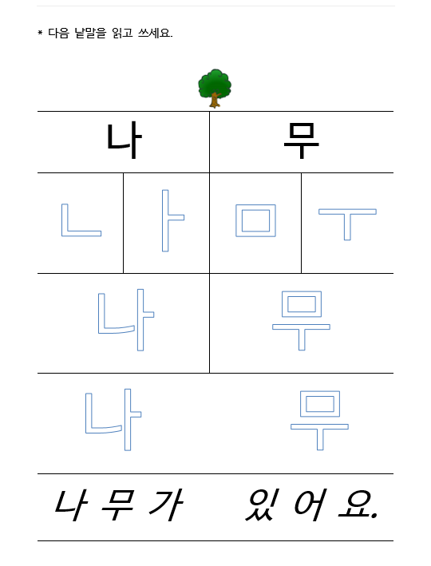
Break down
ㄴ
ㅏ
ㅁ
ㅜ
Put together
나
무
문장 중에서 아는 글자가 있나요?
재미한국학교협의회 (NAKS)
The National Association for Korean Schools

Slide 49
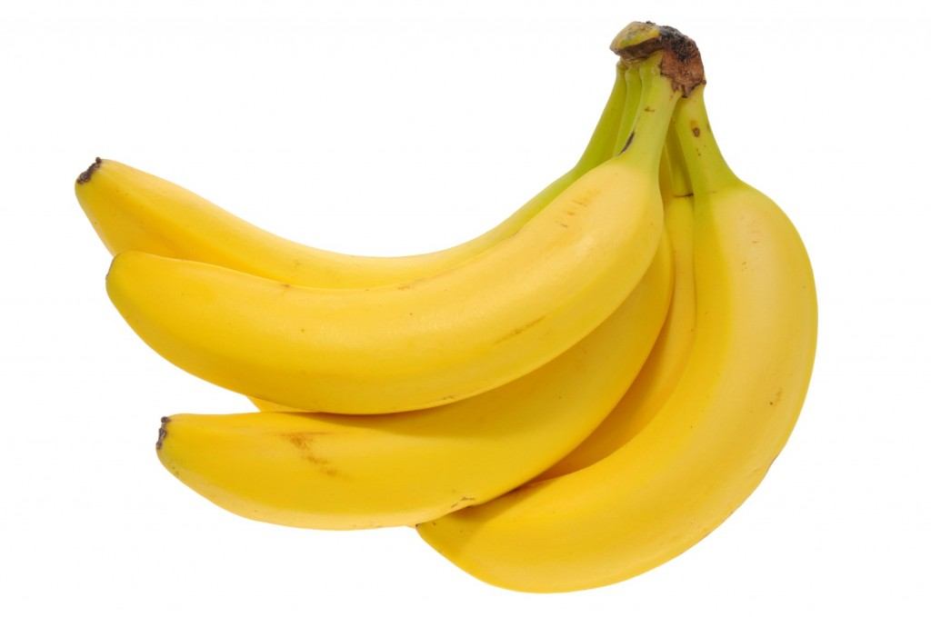
바나나
나 무

Slide 50

사 과
나 무

Slide 51
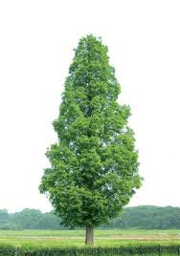

포 도
나 무

Slide 52

나
비
재미한국학교협의회 (NAKS)
The National Association for Korean Schools

Slide 53
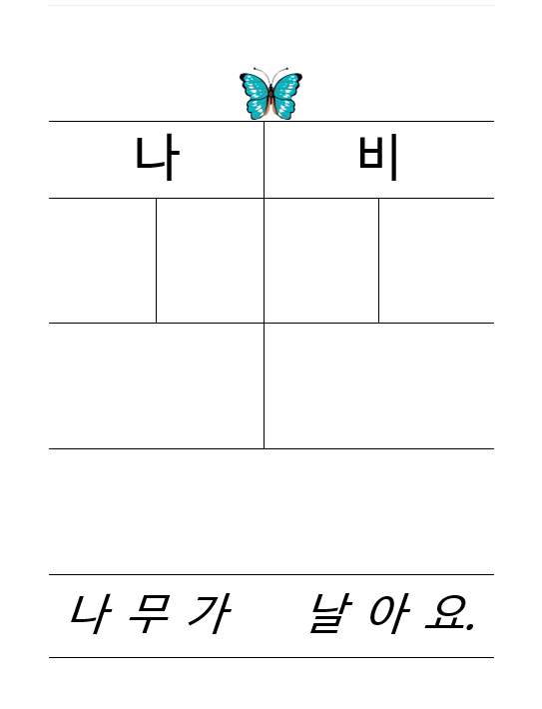
Break down
ㄴ
ㅏ
ㅂ
ㅣ
Put together
나
비
문장 중에서 아는 글자가 있나요?
나 비 가 날 아 요.
재미한국학교협의회 (NAKS)
The National Association for Korean Schools

Slide 54
바
나
나
재미한국학교협의회 (NAKS)
The National Association for Korean Schools

Slide 55
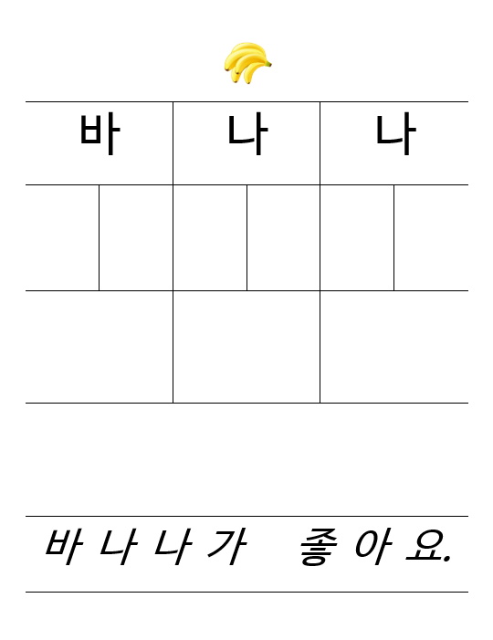
Break down
ㅂ
ㅏ
ㄴ
ㅏ
ㄴ
ㅏ
Put together
바
나
나
문장 중에서 아는 글자가 있나요?
재미한국학교협의회 (NAKS)
The National Association for Korean Schools

Slide 56
ㄴ
ㅓ
재미한국학교협의회 (NAKS)
The National Association for Korean Schools

Slide 57
너
재미한국학교협의회 (NAKS)
The National Association for Korean Schools

Slide 58
ㅓ
ㄴ
너

Slide 59
ㅓ
ㄱ
거

Slide 60
ㅓ
ㅇ
어

Slide 61
너
너
너
너
재미한국학교협의회 (NAKS)
The National Association for Korean Schools

Slide 62
너
거
더
어
재미한국학교협의회 (NAKS)
The National Association for Korean Schools

Slide 63

너
구
리
재미한국학교협의회 (NAKS)
The National Association for Korean Schools

Slide 64
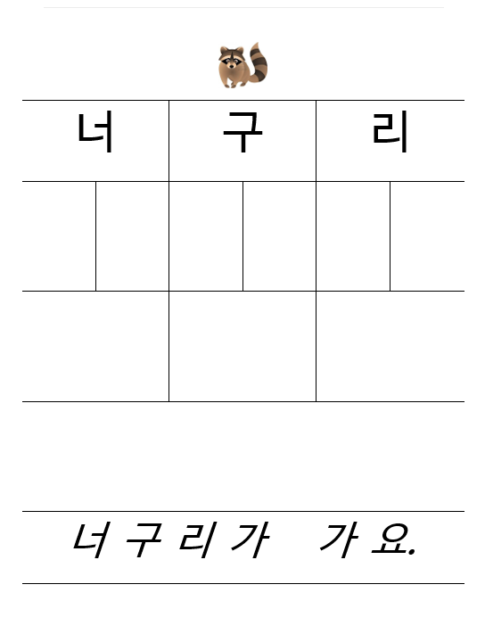
Break down
ㄴ
ㅓ
ㄱ
ㅜ
ㄹ
ㅣ
Put together
너
구
리
문장 중에서 아는 글자가 있나요?
재미한국학교협의회 (NAKS)
The National Association for Korean Schools

Slide 65
ㄴ
ㅗ
재미한국학교협의회 (NAKS)
The National Association for Korean Schools

Slide 66
  노
재미한국학교협의회 (NAKS)
The National Association for Korean Schools

Slide 67
ㄴ
ㅗ
ㅗ
노

Slide 68
ㄱ
ㅗ
ㅗ
고

Slide 69
ㅇ
ㅗ
ㅗ
오

Slide 70
노
노
노
노
재미한국학교협의회 (NAKS)
The National Association for Korean Schools

Slide 71

“노”가 나오면 박수 한 번!
노
도
고
노
노
재미한국학교협의회 (NAKS)
The National Association for Korean Schools

Slide 72
ㄴ
ㅜ
재미한국학교협의회 (NAKS)
The National Association for Korean Schools

Slide 73
누
재미한국학교협의회 (NAKS)
The National Association for Korean Schools

Slide 74
ㄴ
ㅜ
누

Slide 75
ㄱ
ㅜ
구

Slide 76
ㅇ
ㅜ
우

Slide 77
누
누
누
누
재미한국학교협의회 (NAKS)
The National Association for Korean Schools

Slide 78
ㄴ
ㅏ
ㅜ
ㅓ
ㅗ
재미한국학교협의회 (NAKS)
The National Association for Korean Schools

Slide 79

비
누
재미한국학교협의회 (NAKS)
The National Association for Korean Schools

Slide 80
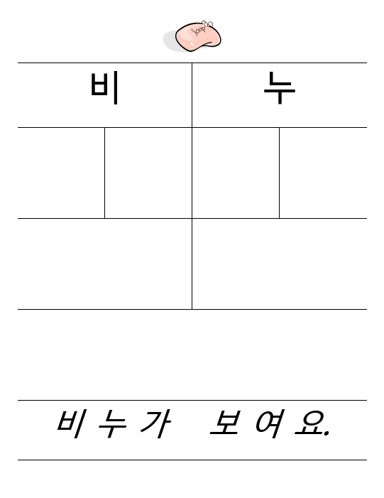
ㅂ
ㅣ
ㄴ
ㅜ
Break down
Put together
비
누
문장 중에서 아는 글자가 있나요?
재미한국학교협의회 (NAKS)
The National Association for Korean Schools

Slide 81
ㄴ
ㅣ
재미한국학교협의회 (NAKS)
The National Association for Korean Schools

Slide 82
니
재미한국학교협의회 (NAKS)
The National Association for Korean Schools

Slide 83
ㅣ
ㄴ
니

Slide 84
ㅣ
ㄱ
기

Slide 85
ㅣ
ㅇ
이

Slide 86
니
니
니
니
재미한국학교협의회 (NAKS)
The National Association for Korean Schools

Slide 87
니
니
니
니
니
재미한국학교협의회 (NAKS)
The National Association for Korean Schools

Slide 88
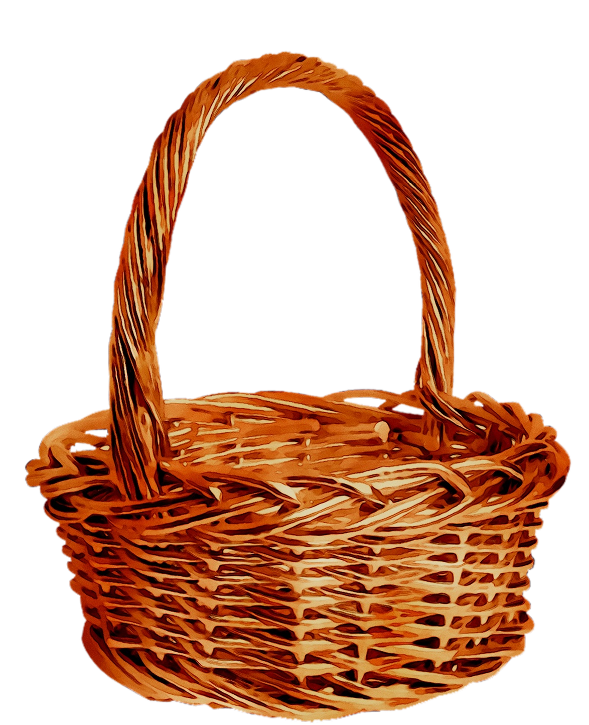
바
구
니
재미한국학교협의회 (NAKS)
The National Association for Korean Schools

Slide 89
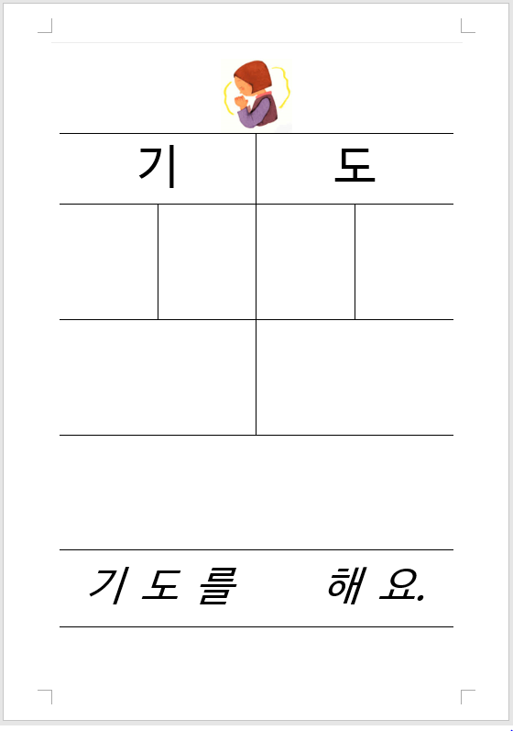
ㄱ
ㅣ
ㄷ
ㅗ
Break down
Put together
기
도
문장 중에서 아는 글자가 있나요?
재미한국학교협의회 (NAKS)
The National Association for Korean Schools

Slide 90
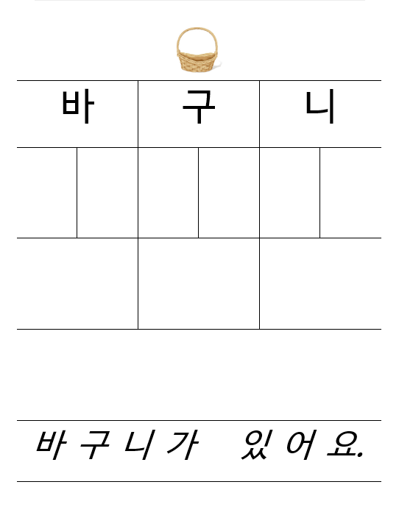
ㅂ
ㅏ
ㄱ
ㅜ
ㄴ
ㅣ
Break down
Put together
바
구
니
문장 중에서 아는 글자가 있나요?
재미한국학교협의회 (NAKS)
The National Association for Korean Schools

Slide 91
Reference
clipart-library.com
pngfuel.com
재미한국학교협의회 (NAKS)
The National Association for Korean Schools

Slide 92
Quizlet으로 자음 “ㄴ”이 들어간 낱말을 복습하세요.
https://quizlet.com/_8clytk?x=1jqt&i=26el91
Quizizz으로 자음 “ㄱ”이 들어간 낱말을 복습하세요.
https://quizizz.com/admin/quiz/5ea791240e7408001b06033d
재미한국학교협의회 (NAKS)
The National Association for Korean Schools

